Slide 1
ECA ? què és ECA? ... per Fomentar la mirada crítica Mirem anuncis: les joguines
Activitat d’educació en comunicació audiovisual
3r de primària
EL CARME-VEDRUNA
MANLLEU

Slide 2
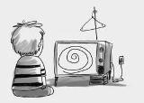
Què és l’ECA?
El Programa d'Educació en comunicació audiovisual, d’ara en endavant ECA, té com objectiu potenciar la competència comunicativa audiovisual de l’alumnat, per tal que sigui capaç de comprendre i analitzar críticament els missatges audiovisuals entesos com a portadors d’ideologia i de valors, conèixer els processos de producció dels mitjans, i aprendre a crear els seus propis missatges audiovisuals utilitzant les eines tecnològiques necessàries.

Slide 3
Eca a l’escola
A l’escola, fa quatre cursos, vàrem implantar, a 3r de primària i com a prova pilot, una hora complementària d’ECA. En ella s’hi volen resumir els conceptes més elementals per ser un primer tastet d’aquesta competència tan elemental, per esdevenir l’alumne un ciutadà crític en un futur no massa llunyà.

Slide 4
JUSTIFICACIÓ DEL PROJECTE eca.
És important educar la mirada? Valorem-ho:
“El consum de televisió és inversament proporcional a la crisi econòmica: quan menys feina hi ha, més es veu la tele. No és l'única, però aquesta és una de les raons que expliquen l'espectacular augment de la telefàgia el 2010, que ja assoleix la barrera mítica de les quatre hores davant el televisor per persona i dia. Segons un estudi de Barlovento, sobre dades de Kantar Media, cada espanyol va dedicar a la tele l'any passat una mitjana de 234 minuts. És a dir, 3 hores i 54 minuts diaris davant el televisor. I a Catalunya aquesta addicció a la petita pantalla és molt superior a la mitjana espanyola, ja que aquí ja s'ha superat la barrera de les quatre hores. Exactament, cada català es va passar el 2010 davant la tele 4 hores i 2 minuts diaris. Òbviament, és una mitjana, i per això hi haurà qui no arribarà a aquest teleconsum, però també n'hi haurà molts que el superaran àmpliament” .
Manuel de Luna El Periódico de Catalunya. Dissabte, 8 de gener del 2011

Slide 5
Davant d’aquestes reflexions, aquí es presenta unes sessions fetes pels volts de Nadal dins les hores d’ECA. Pretén ser com un gra de sorra per a la “supervivència-convivència” en el món de la imatge i que serveixi en un futur als nostres alumnes.

Slide 6
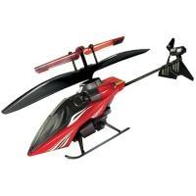
HEM TRIAT UNA JOGUINA TELEDIRIGIDA
Un helicòpter
Ens ha agradat molt l’anunci
http://www.youtube.com/watch?v=o6YwJdrgdtA
I el projectem a la pissarra digital

Slide 7
En una primera sessió hem vist de l’anunci:
Els elements de la imatge que hi destaquen.
El text que llegim o escoltem.
Els sons.
La durada.
Els valors que ens transmet.
Finalment hem parlat sobre què
ens ha semblat l’anunci.

Slide 8
I en una segona sessió hem treballat:
Els Trucs.
Les sensacions.
Les idees prèvies sobre la joguina (preus, mides ,...)

Slide 9
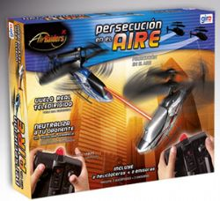
sessió tercera : Ara veiem la realitat de la joguina:
Si algun nen o nena la té a casa,
la porta i l'observem a l’aula.
Si no es possible se’n fa una fitxa
tècnica.

Slide 10
És el moment de:
Les sensacions finals.
Quines són les coses que no són igual com ens pensàvem.
I l’hora de la reflexió : Què n’hem tret d’aquesta activitat ?

Slide 11
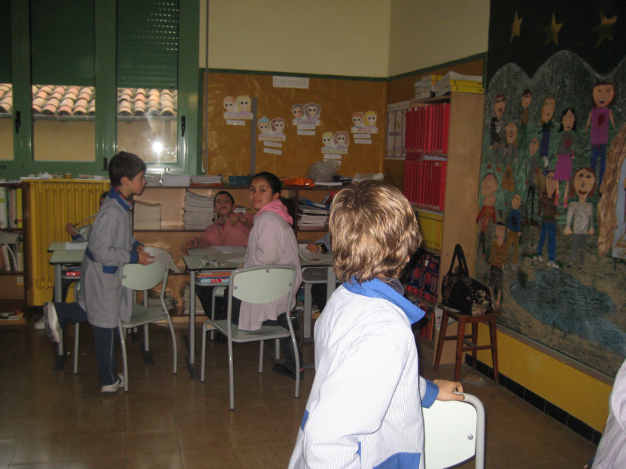
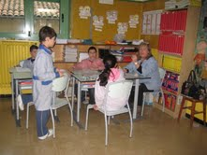
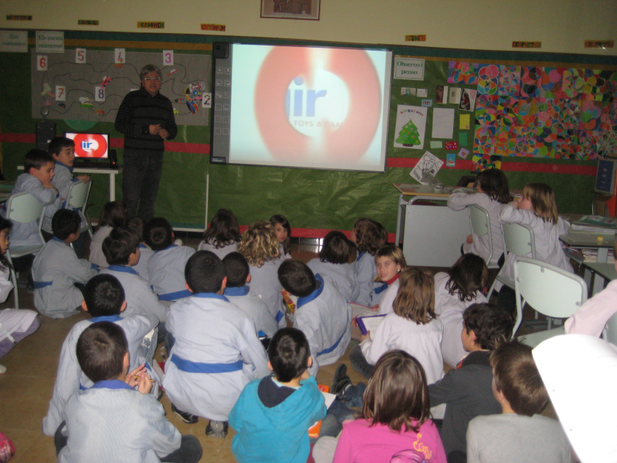
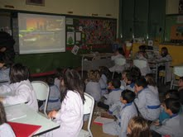
Imatges de l’activitat
Desembre de 2010

Slide 12
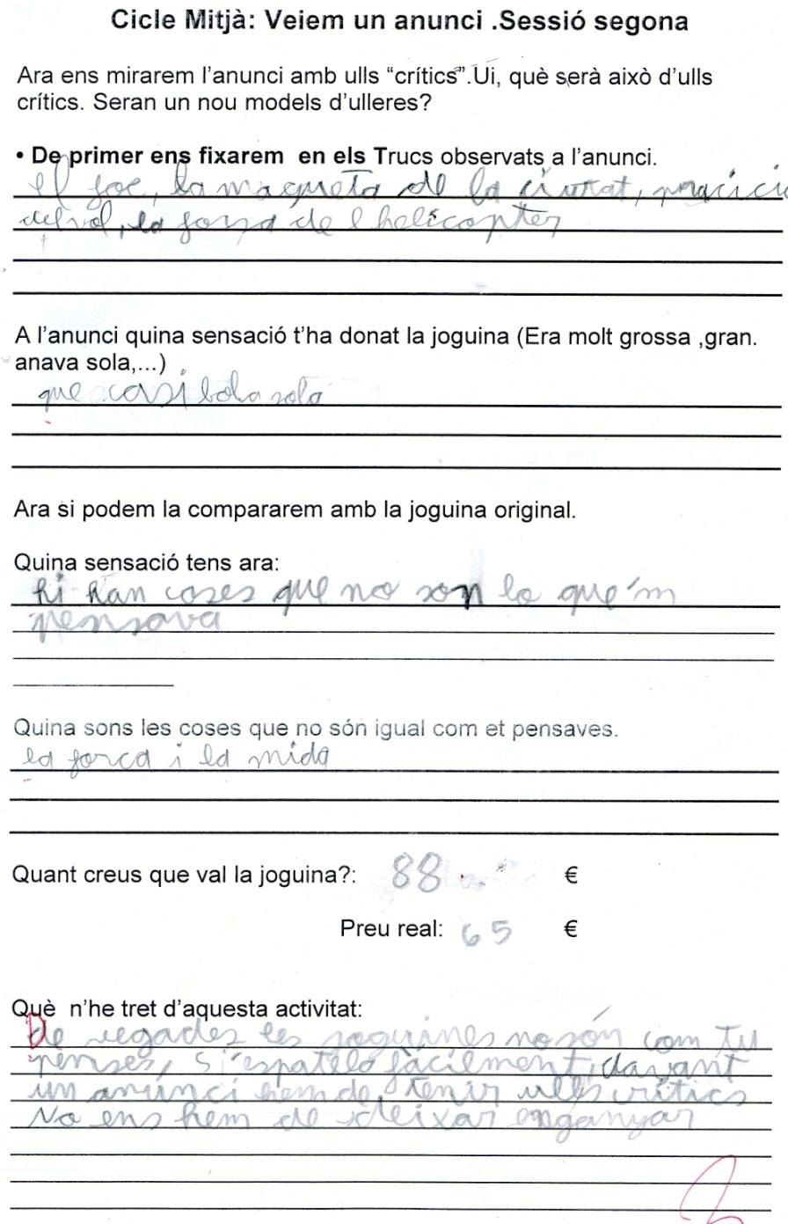
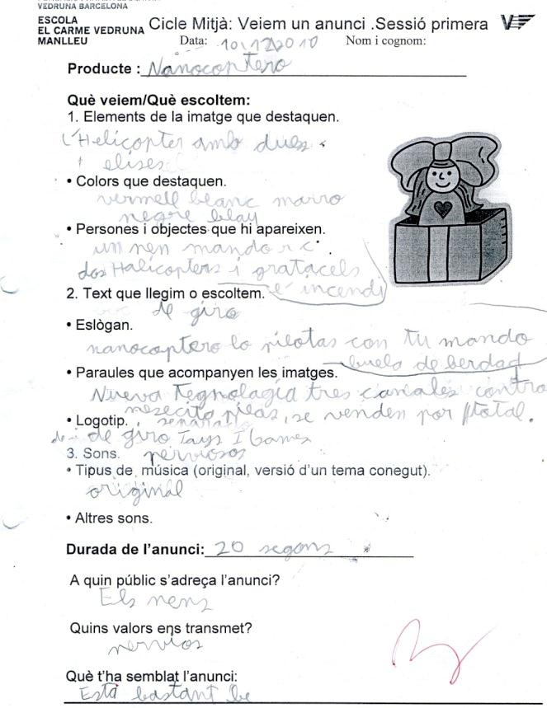
El treball dels alumnes

Slide 13
Per si us interessa ampliar en Educació en Comunicació Audiovisual:
http://www.aulamedia.org/
http://www.xtec.cat/~lcasas1/
Bibliografia:
Aurora Maquinay , L'Educació àudio-visual. Educació Infantil i Primària
Generalitat de Catalunya . Barcelona 1994

Slide 14
“Oblidar-se de l’Educació en Comunicació, oblidar-se de la necessitat d’ensenyar a tenir una mirada crítica davant les pantalles, resulta tan greu com si només s’ensenyés a sumar i a multiplicar; i no a restar i dividir Xavier breil , L’educació mediàtica: una proposta europea

